Slide 1
Faim “Zéro”
Notes:
https://pixabay.com/nl/photos/voedsel-vork-mes-tabel-plaat-2803655/

Slide 4
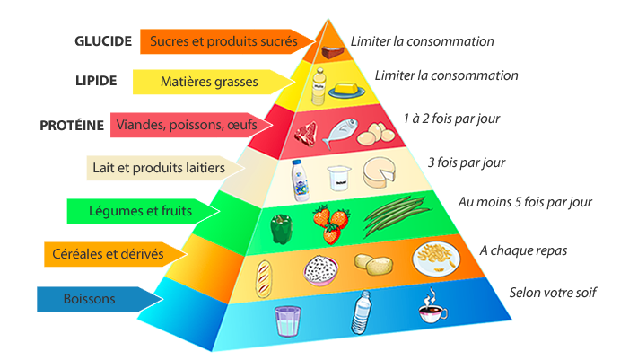
La pyramide alimentaire: une alimentation équilibrée pour tous!
Connais-tu la pyramide alimentaire? Elle nous aide à savoir ce qu’il faut manger tous les jours. Pour rester en bonne santé, il faut manger des aliments venant de chaque niveau.
http://www.jidibio.com/blog/la-pyramide-alimentaire-pour-une-alimentation-equilibree.html
Notes:
STARTER – CAN PUPILS RECOGNISE THE DIFFERENT FOOD GROUPS AND SAY IN FRENCH SOME OF THE ITEMS OF FOOD / DRINK
E.G. LE SUCRE, LE BEURRE, LA VIANDE, LE POISSON, LES OEUFS, LE LAIT, LE YAOURT, LE FROMAGE, LES POIVRONS, LES FRAISES, LES HARICOTS VERTS, LE PAIN, LE RIZ, LES POMMES DE TERRE, LE LAIT, L’EAU, LE CAFÉ…

Slide 5
Le savez-vous?
En 1999, l’ONU a reconnu comme droit humain ‘le droit à une alimentation suffisante et d’être …de faim” | In 1999, The United Nations Organisation recognised ‘the right to enough food’ as a human right.
Il y a assez de nourriture dans le monde pour nourrir 10 milliard (billions) de personnes mais 815 millions de personnes (soit 10,7%) souffraient de malnutrition sévère en 2016. | There is enough food in the world to feed 10 billion people but 815 million people (roughly 10,7% of the population) were suffering from critical malnutrition in 2016.
Notes:
Sources:
Match up – cut up the sentence cards and see if pupils can match up the English and French facts about hunger and obesity so they get a sense of inequalities that exist

Slide 6
Il y a de moins en moins de personnes souffrant de faim aujourd’hui que pendant les années 90! Grâce à la croissance économique rapide et une augmentation au niveau de la productivité agriculturelle, les deux dernières décennies ont vu le nombre de personnes malnourries tombent par une moitié. | There are less and less people suffering from famine today than in the 1990s! Thanks to rapid economic growth and an increase in the level of agricultural productivity, the last 20 years have seen the number of malnourished people fall by half.
Pourquoi est-ce que les gens souffrent-ils de faim? Il y a plusieurs raisons: la guerre, les termes d(trade) pas justes, la dégradation environnementale, des inondations et la perte de biodiversité. | Why do people suffer from famine? There are several reasons: war, unfair terms of trade, environmental degradation, drought and the loss of biodiversity.
Notes:
Sources:
Match up – cut up the sentence cards and see if pupils can match up the English and French facts about hunger and obesity so they get a sense of inequalities that exist

Slide 7
La croissance de la population mondiale et le changement de climat vont mettre plus de pression sur les ressources d’eau et de nourriture dans l’avenir. | The growth of the global population and the changing climate will put more pressure on water resources and food in the future.
L’Asie, c’est le continent avec le plus grand taux de famine au monde, mais il faut constater qu’il y a aussi des gens habitant au Royaume-Uni qui ont faim, et une augmentation importante du nombre de banques alimentaires. | Asia is the continent with the highest level of famine in the world, but there are also people in the UK who are hungry and there is a significant increase in numbers of food banks.
Notes:
Sources:
Match up – cut up the sentence cards and see if pupils can match up the English and French facts about hunger and obesity so they get a sense of inequalities that exist

Slide 8
Environ 1,5 milliard de personnes sont en surpoids dans le monde, dont 500 millions d’obèses. Le surpoids touche 43 millions d’enfants de par le monde. | Around 1.5 billion people worldwide are overweight, of which 500 million are classed as obese. Obesity affects 43 million children in the world.
À l’échelle mondiale, au moins 2,6 millions de personnes meurent chaque année au fait de leurs surpoids ou de leur obésité. | At least 2,6 million people in the world die every year due to them being overweight or obese.
Notes:
Sources:
Match up – cut up the sentence cards and see if pupils can match up the English and French facts about hunger and obesity so they get a sense of inequalities that exist

Slide 9
Listening task

Slide 10
La malnutrition dans le monde: quelques chiffres importants
Près de … millions d’enfants dans le monde présentent une insuffisance pondérale.
La malnutrition intervient dans environ … … des décès d’enfants.
Le retard de croissance (un indicateur de la dénutrition chronique) entrave le développement de … millions d’enfants de moins de … ans.
… millions d’enfants viennent au monde avec un petit poids de naissance ou prématurément en raison de dénutrition maternelle et d’autres facteurs.
Plus de … % des enfants d’âge préscolaire dans le monde sont carencés en vitamine A.
Globalement, la malnutrition chez la mère et chez l’enfant est responsible de plus de … % de la charge mondiale de morbidité.
Notes:
Information taken from www.who.int/nutrition/challenges/fr/
Pupils listen to the audio and fill in the correct numbers
Hard version no help

Slide 11
La malnutrition dans le monde: quelques chiffres importants
Près de … millions d’enfants dans le monde présentent une insuffisance pondérale.
La malnutrition intervient dans environ … … des décès d’enfants.
Le retard de croissance (un indicateur de la dénutrition chronique) entrave le développement de … millions d’enfants de moins de … ans.
… millions d’enfants viennent au monde avec un petit poids de naissance ou prématurément en raison de dénutrition maternelle et d’autres facteurs.
Plus de … % des enfants d’âge préscolaire dans le monde sont carencés en vitamine A.
Globalement, la malnutrition chez la mère et chez l’enfant est responsible de plus de … % de la charge mondiale de morbidité.
10 | treize | un tiers (1/3) | 115
5 | 115 | 171 | 33
Notes:
Information taken from www.who.int/nutrition/challenges/fr/
Pupils listen to the audio and fill in the correct numbers
Easier version with help

Slide 12
La malnutrition* dans le monde: quelques chiffres importants (*dans le sens d’une sous-alimentation)
Près de 115 millions d’enfants dans le monde présentent une insuffisance pondérale.
La malnutrition intervient dans environ un tiers des décès d’enfants.
Le retard de croissance (un indicateur de la dénutrition chronique) entrave le développement de 171 millions d’enfants de moins de 5 ans.
Treize millions d’enfants viennent au monde avec un petit poids de naissance ou prématurément en raison de dénutrition maternelle et d’autres facteurs.
Plus de 33 % des enfants d’âge préscolaire dans le monde sont carencés en vitamine A.
Globalement, la malnutrition chez la mère et chez l’enfant est responsible de plus de 10 % de la charge mondiale de morbidité.
Notes:
Information taken from www.who.int/nutrition/challenges/fr/
Answers

Slide 13
Exercise de compréhension
1 How many children in the world have a lack of …?
2 What percentage of child deaths are due to malnutrition?
3 How many children come into the world prematurely or weighing very little, due to maternal malnutrition?
4 More than 1/3 of pre-school aged children are lacking in which vitamin?
5 … is accountable, globally, for 10% of world deaths.

Slide 14
Exercise de compréhension - Réponses
1 Nearly 115 million children in the world lack…
2 1/3 (33%) of child deaths are due to malnutrition.
3 13 million children come into the world prematurely or weighing very little, due to maternal malnutrition.
4 More than 1/3 of pre-school aged children are lacking vitamin A.
5 Mother / child malnutrition is accountable, globally, for 10% of world deaths.

Slide 16
World Class Teaching project has been funded with support from the European Commission. The contents of these actions are the sole responsibility of the contractor and can in no way be taken to reflect the views of the European Union.

